Slide 1
С ДНЁМ МАТЕРИ!
Наперекор изменчивой молве,
Художники прославили в веках
Не девушку с венком на голове,
А женщину с ребёнком на руках!

Slide 2
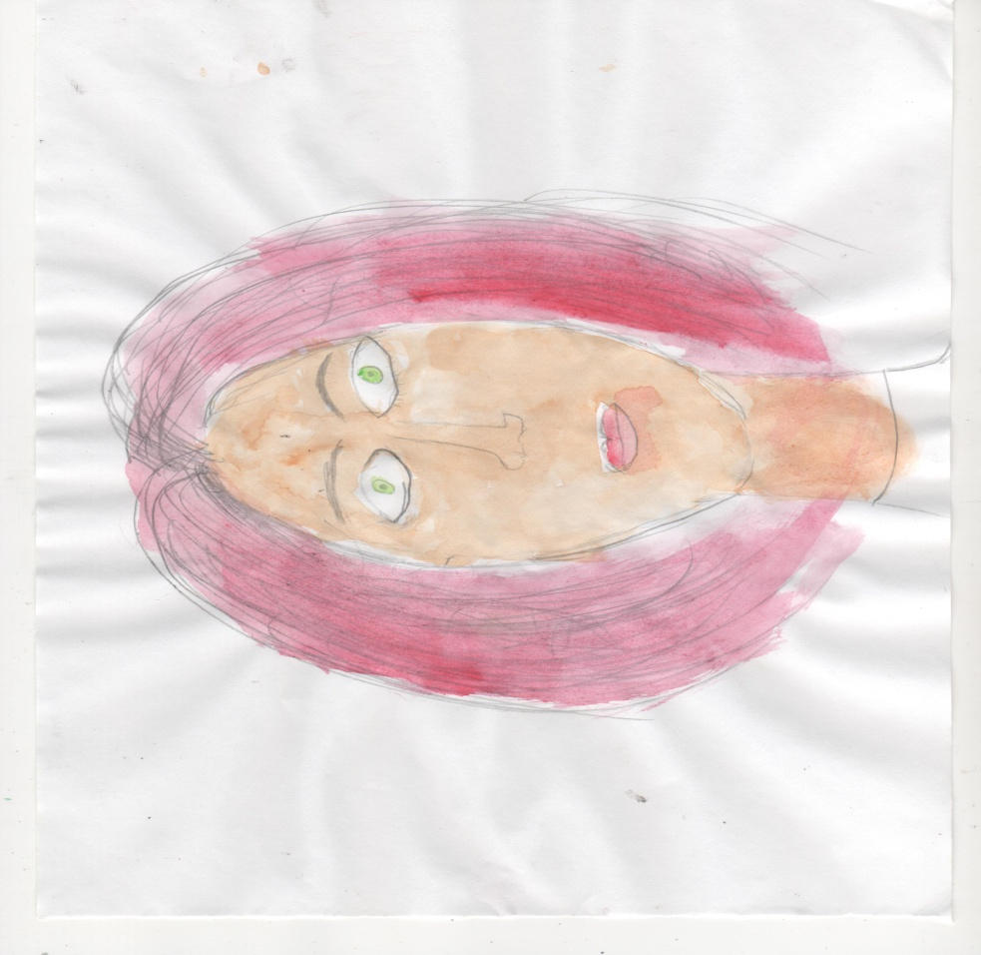
Мама – это самый-самый любимый человек
Желаю тебе в этот день всего самого хорошего, никогда
не болей.
Беспалов Саша

Slide 3
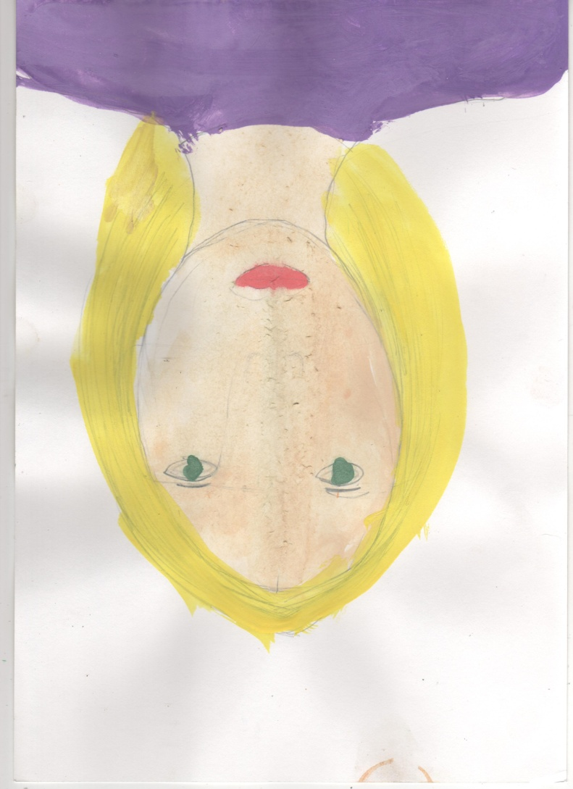
Бабушка – это самый близкий мне человек.
Я желаю тебе в этот день здоровья, хорошего настроения и долгих лет жизни.
Гладилин Андрей

Slide 4
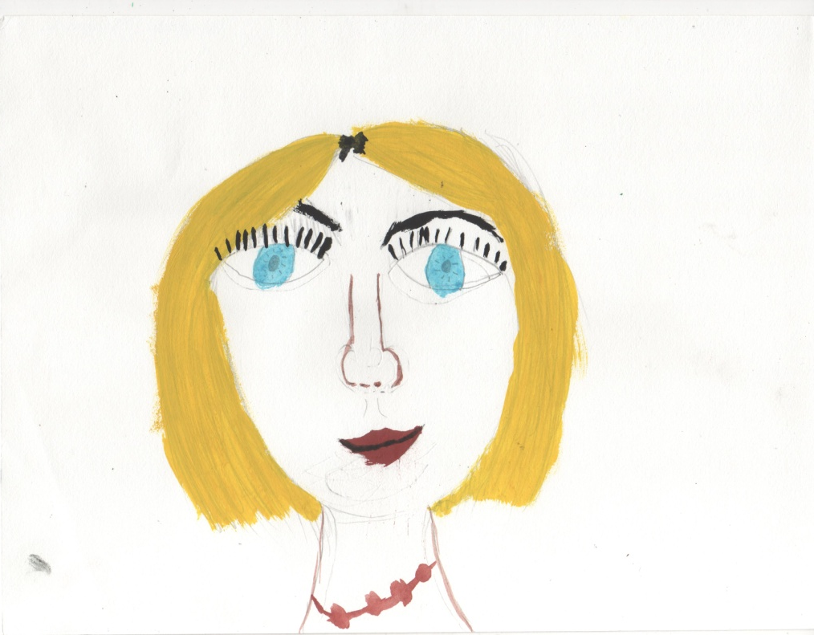
Мама – это тот человек, который нас родил и которого мы любим
Я желаю тебе счастья, здоровья и много любви.
Дорофеева Кристина

Slide 5
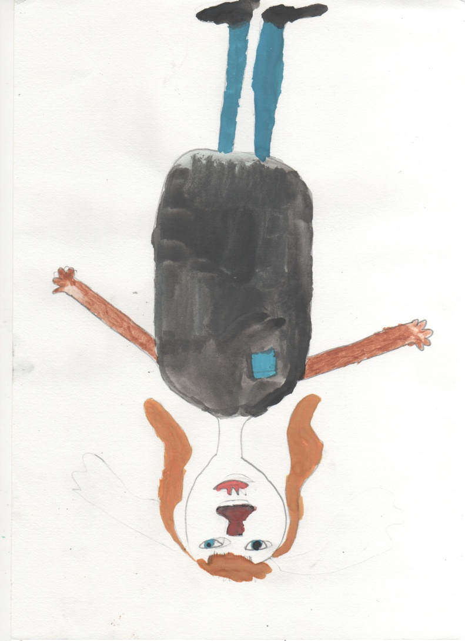
Мама – это любимый человек.
Желаю тебе никогда не болеть, чтобы в жизни у тебя всё получалось.
Иванов Илья

Slide 6
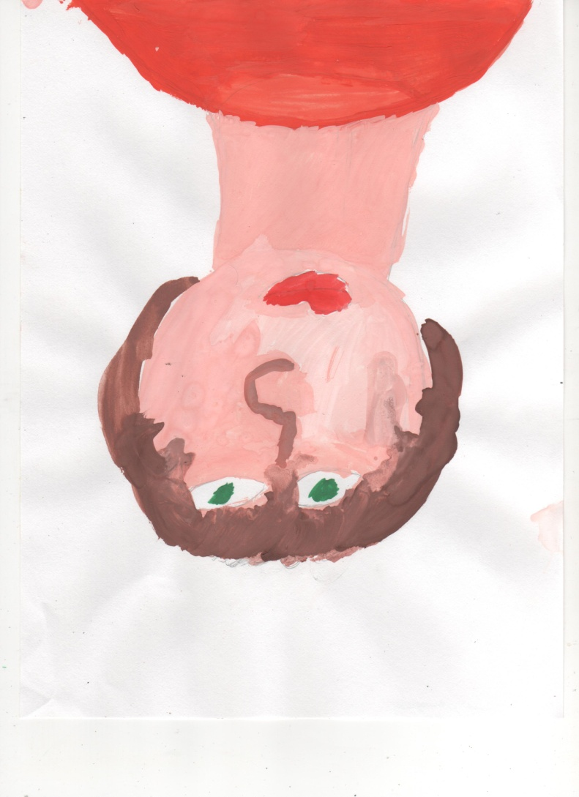
Мама – это член нашей семьи, которого я очень люблю.
Мама, я желаю тебе счастья, удачи и всего самого хорошего.
Иванцов Максим

Slide 7
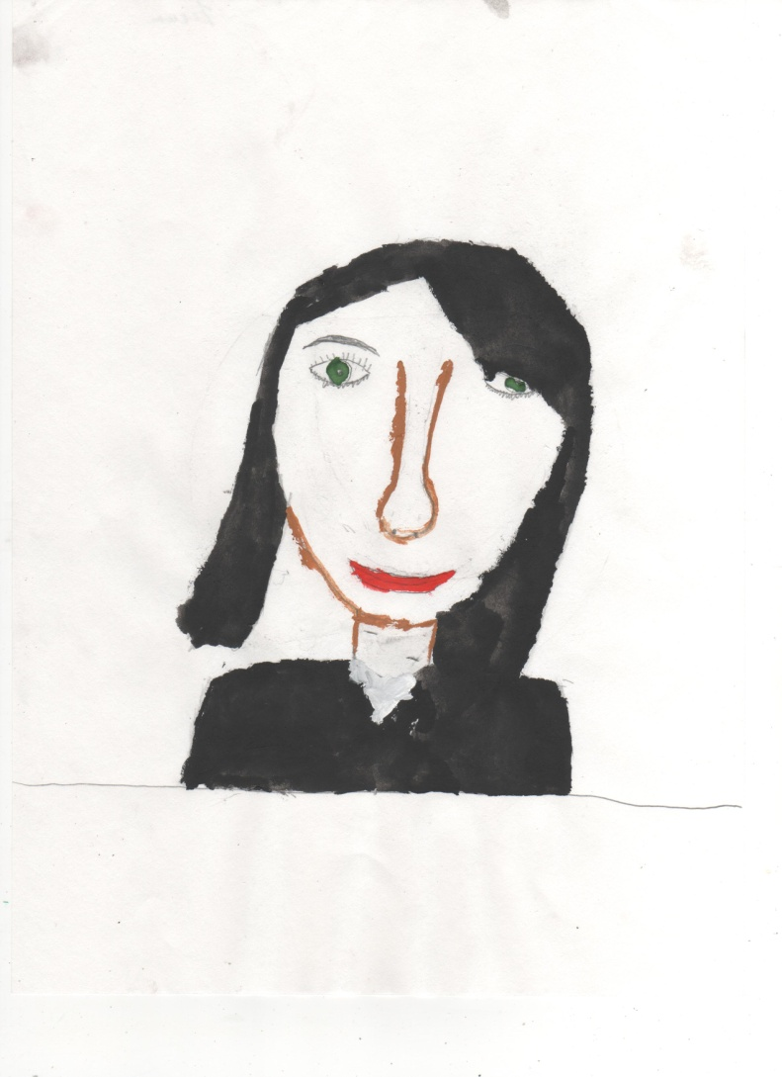
Мама для меня всё, что только можно получить во Вселенной.
Дорогая мамочка, не хворай, будь счастлива, почаще выходи из дома.
Кекин Илья

Slide 8
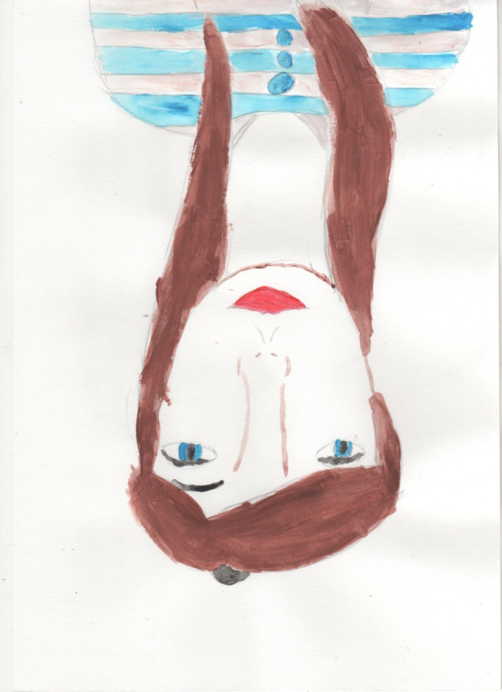
Мама – это человек, который о нас заботится.
Я желаю тебе, чтобы ты никогда не болела. Была самой лучшей и красивой мамой на свете.
Лебедева Мария

Slide 9
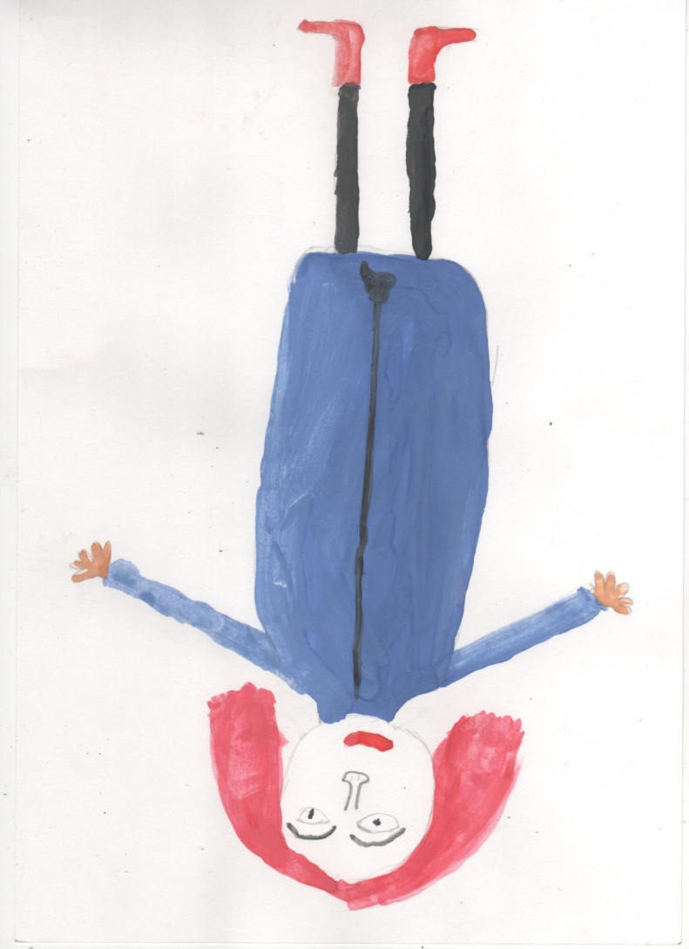
Мама – это самое любимое, что есть у меня.
Желаю тебе счастья, здоровья, чтобы ты всегда была добрая и умная.
Левашов Даниил

Slide 10
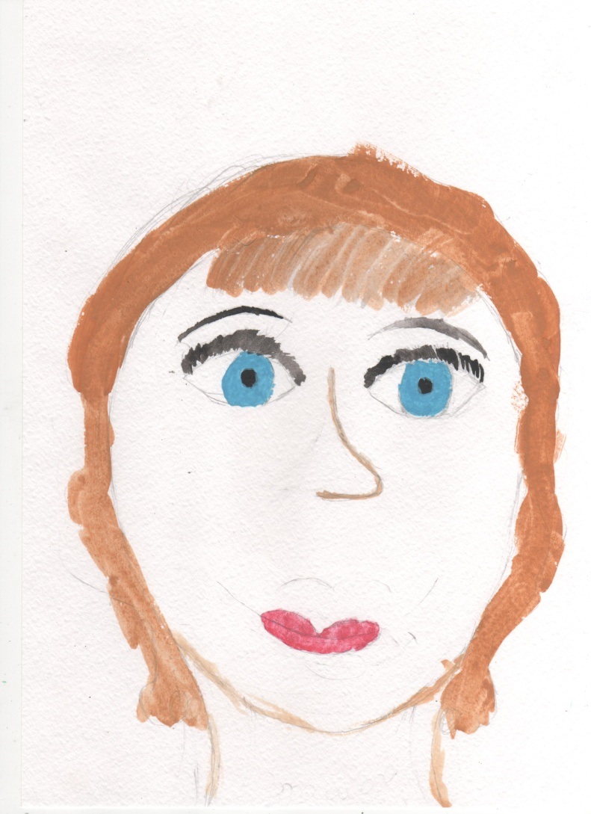
Мама – это самый лучший и любимый человек на свете.
Мама, я тебе желаю здоровья, счастья
и любви.
Лучанинова Полина

Slide 11
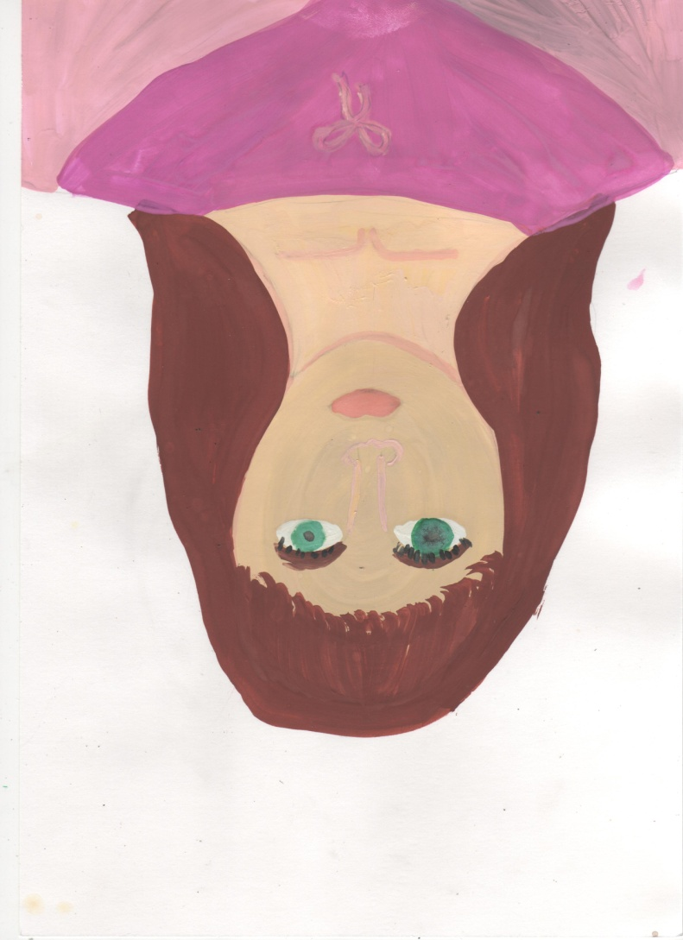
Мама – это мой самый близкий и родной человек!
Я тебе желаю в этот день всего самого хорошего. Пусть в этот день сбудутся все твои мечты.
Рекун Виктория

Slide 12
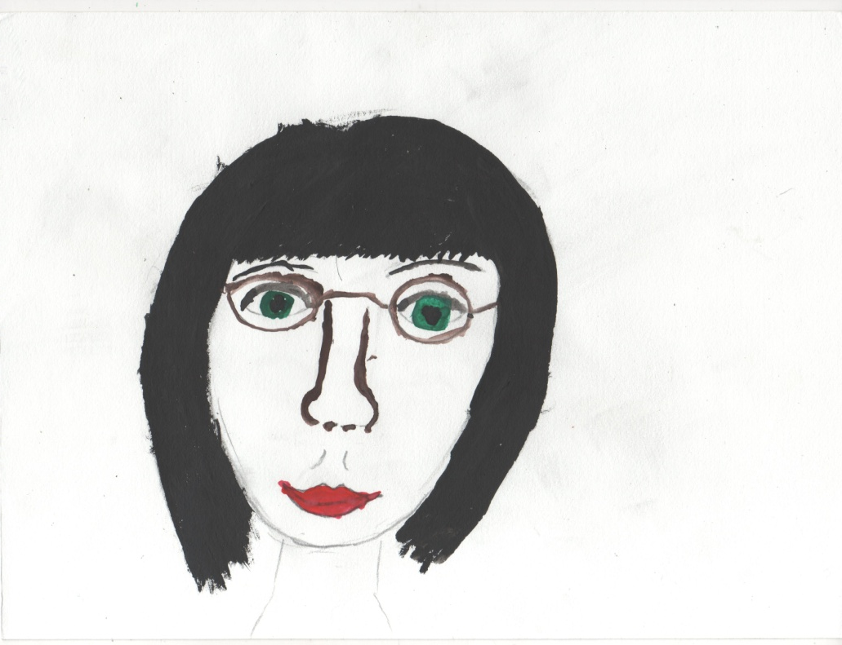
Мама – это самый лучший человек на Земле. Бывает она ругается, но за дело.
Я желаю тебе счастья, здоровья, долгих лет жизни.
Синиченков Олег

Slide 13
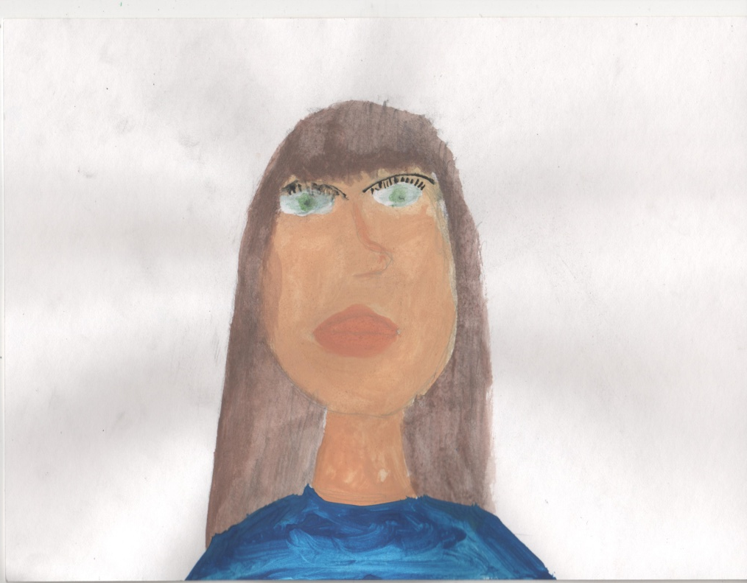
Мама – это лучик света.
Желаю тебе хорошего настроения, здоровья, счастья, любви, карьерного роста.
Токарь Александр

Slide 14
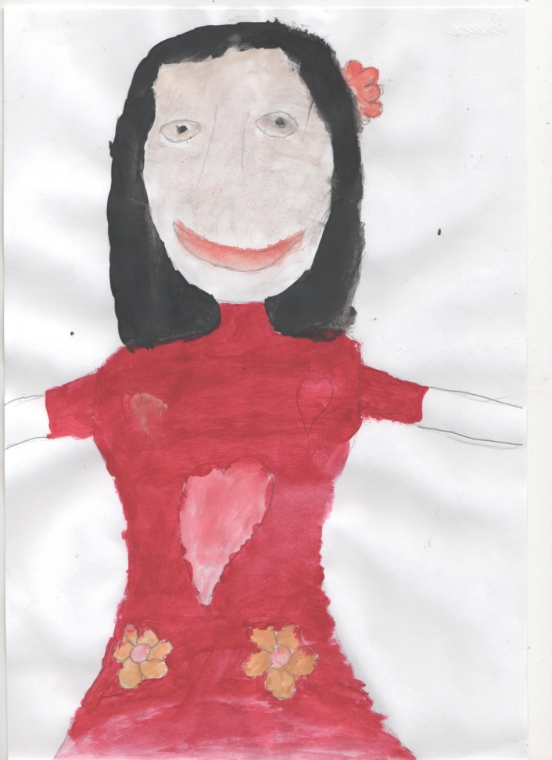
Мама – это моя жизнь!
Я желаю тебе счастья, любви и здоровья!
Филонюк Роман

Slide 15
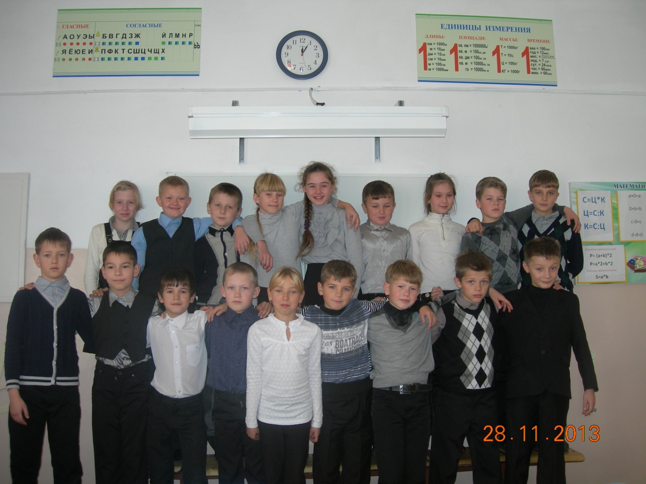
МЫ ВАС ЛЮБИМ!!!

